Slide 1

게임 포럼 앱
포트폴리오

Slide 2
0. 목차
1. 플렛폼 컨셉
2. 벤치마킹
3. 시스템 구성도
4. 메뉴 구성도
5. ERD 설계서
6. 테이블 명세서
7. API

Slide 3


1. 플렛폼 컨셉
- 게임 정보 및 이벤트 정보 전달
- 사용자들과의 정보 교환 및 커뮤니티 소통
- 좋아요 기능 구현, 사용자가 직접 좋아요 목록 관리 가능

Slide 4
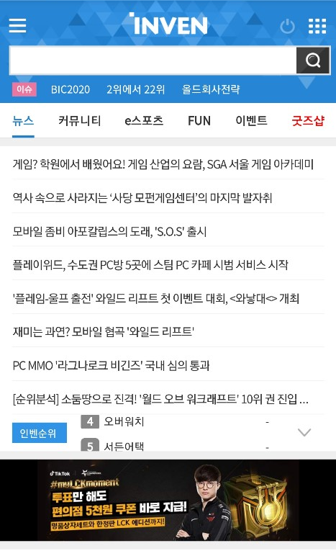
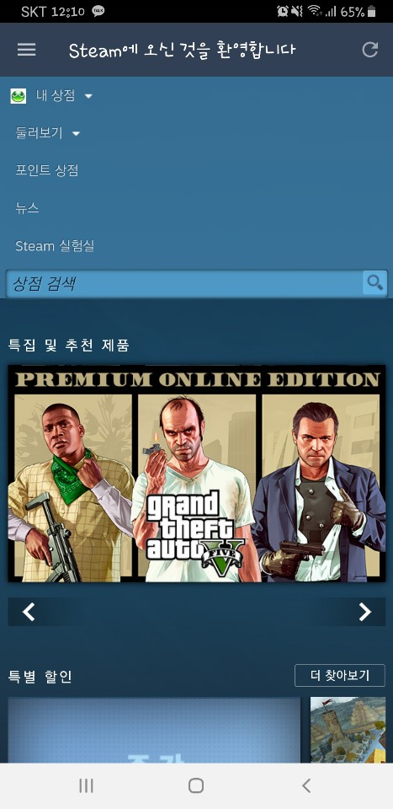
2. 벤치마킹
- Steam 등의 게임 사이트를 참고하여
레이아웃 및 기능, 외부 API 벤치마킹
- 인벤, 디시인사이드 등의 커뮤니티
사이트를 참고하여 게시판 기능 벤치마킹
- 인벤(inven.co.kr)
- Steam

Slide 5





3. 시스템 구성도
Request
(appids)
Response
(JSON)
Steam API
Request
(POST, GET)
Ubuntu 20.04
Apache Tomcat 9.0
Response
(JSON)
App
MariaDB 2.4.1
Admin

Slide 6


4. 메뉴 구성도
ID/PW 찾기
메인페이지
로그인
로그아웃
게시판
좋아요
게임정보
커뮤니티
마이페이지
외부링크 바로가기
글쓰기/수정
목록 검색
프로필 변경
댓글
바로가기
좋아요 목록
좋아요 등록

Slide 7

회원가입 폼 양식
버튼 클릭 시 인증코드 발급 후 입력한 이메일로 전송
인증코드 입력 후 버튼 클릭 시 회원가입 완료
API_0001 :
아이디 중복확인
아이디
이름
이메일
닉네임
비밀번호
비밀번호 확인
ync1234
중복확인
이메일 인증이 끝나면
회원가입이 완료됩니다.
김용헌
ync1234@gmail.com
ync1234
API_0003 :
인증코드 확인
password123
pass
이메일 인증코드
Invaild password
ABCDEF
프로필 사진
Invaild code
프로필 내용
Profile
API_0002 :
인증코드 발급
API_0004 :
회원가입
이전
1
다음
2
다음

Slide 8



앱 실행 후 나오는 메인화면
좌측 삼단바, 클릭 시 메뉴화면 표시.
게시글 검색창
새로운 게시글 출력
새로 등록된 게임 이미지 출력
1
유저1 님
-----------------
프로필
-----------------
북마크
상점
업데이트 소식
이벤트 알림
…
-----------------
이용약관
1:1 문의
설정
-----------------
로그아웃
API_0012:
게시글 검색
API_0008:
최신글 리스트
API_0007:
메인화면 프로필 출력
2
search
search
New Forum
News
3
제목 | 작성자 | 좋아요 | 게시일자
게시글 제목 | user1 | 7 | 20/12/01
게시글 제목 | admin | 5 | 20/12/01
안녕하세요 | user2 | 0 | 20/11/29
새로운 업데이트 | admin | 0 | 20/11/29
질문있습니다 | user1 | 2 | 20/11/28
제목 | 작성자 | 좋아요 | 게시일자
게시글 제목 | user1 | 7 | 20/12/01
게시글 제목 | admin | 5 | 20/12/01
안녕하세요 | user2 | 0 | 20/11/29
새로운 업데이트 | admin | 0 | 20/11/29
질문있습니다 | user1 | 2 | 20/11/28
New Games
Special Offers
4
Image
-33%
API_0009:
최신게임

Slide 9






뉴스 게시판과 게임 목록 게시판
뉴스 게시판은 일반 게시판과 다른 모습이지만 같은 테이블(gf_board)을 사용한다. (board_code : 1)
API_0011 :
게시글 목록
API_0023 :
게임 목록
최근 소식
게임 목록
1
Among Us 업데이트!
Cave Story+
Monster Hunter: World
어드민
20/11/20
DJMAX Respect V 공지사항
어드민
20/11/19
Untitled Goose Game
The Binding of Issac
1 | 2 | 3 | 4 | 5 | > | >>
1 | 2 | 3 | 4 | 5 | > | >>
제목
search
API_0012 :
게시글 검색
제목
search
API_0024 :
게임 검색

Slide 10


뉴스 게시판 양식
게시글 제목, 이미지, 내용 등을 출력
댓글 목록 출력
API_0013:
게시글 상세내용
1
PuyoPuyo Tetris Now Available!!
Comment
코멘트를 입력하세요.
API_0020:
댓글 등록
API_0019:
댓글 조회
확인
어드민
20/11/20
2
새로운 퍼즐게임이 출시되었습니
다.
(중략)
유저1
잘 보고 갑니다
유저2
API_0022:
댓글 삭제
좋아요
감사합니다
API_0014, API_0015:
좋아요 등록 및 취소
API_0021:
댓글 수정
수정
삭제

Slide 11

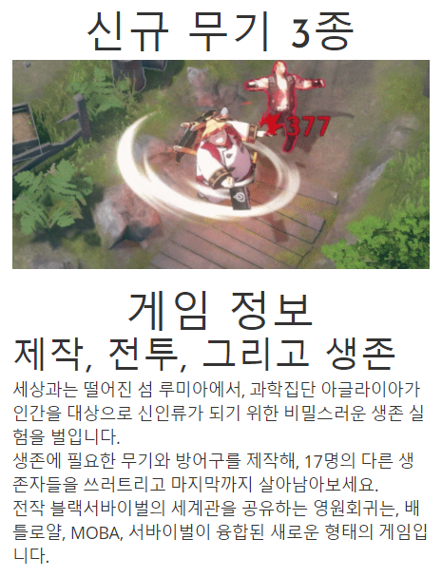
API_0025:
Steam API
(게임 정보 출력)
Steam API 기능을 활용한 게임 정보 게시판, appids 값을 GET 방식으로 넘겨서 해당 게임의 정보들을 JSON 객체로 모두 불러온다.
게시글 내용, html 태그형식으로 값을 받아오기 때문에 화면에 그대로 출력이 가능
장르, 카테고리, 사양 정보 등 외부 API로부터 받아온 정보들을 출력
1
영원회귀: 블랙 서바이벌
2
장르 :
▶ 무료
▶ 인디
▶ 전략
▶ 앞서 해보기
카테고리 :
▶ 멀티플레이어
▶ PvP
▶ 온라인 PvP
▶ 앱 내 구매
최소사양 :
▶ 운영체제: WINDOWS® 7, 8, 8.1, 10 (64Bit)
▶ 그래픽: NVIDIA GeForce GT 640, ATI Radeon HD 7700

Slide 12
게시판 화면, 사용자들 간의 정보 공유 및 커뮤니케이션 기능을 제공하기 위한 화면이다.
게시판은 하나의 테이블(gf_board) 로 이루어져있고, board_code 로 분류한다.
1
커뮤니티
뉴스
QnA
제목
게임명
내용
제목을 입력하세요.
API_0011:
게시글 목록
게임명
커뮤니티 게시판
제목 | 작성자 | 좋아요 | 게시일자
게시글 제목 10 | user1 | 7 | 20/12/01
게시글 제목 9 | admin | 5 | 20/12/01
게시글 제목 8 | user2 | 0 | 20/11/29
게시글 제목 7 | admin | 0 | 20/11/29
게시글 제목 6 | user1 | 2 | 20/11/28
게시글 제목 5 | user1 | 7 | 20/11/28
게시글 제목 4 | admin | 5 | 20/11/28
게시글 제목 3 | user2 | 0 | 20/11/27
게시글 제목 2 | admin | 0 | 20/11/27
게시글 제목 1 | user1 | 2 | 20/11/27
내용을 입력하세요.
API_0016:
게시글 작성
API_0012:
게시글 검색
1 | 2 | 3 | 4 | 5 | > | >>
제목
search
글쓰기
취소
등록

Slide 13
좋아요 목록 화면, 사용자가 좋아요 를 한 게시글들을 열람할 수 있다.
게시판 별로 열람이 가능하다
1
커뮤니티
뉴스
QnA
API_0029:
게시글 목록
좋아요 목록
제목 | 작성자 | 좋아요 | 게시일자
게시글 제목 10 | user1 | 7 | 20/12/01
게시글 제목 9 | admin | 5 | 20/12/01
게시글 제목 8 | user2 | 0 | 20/11/29
게시글 제목 7 | admin | 0 | 20/11/29
게시글 제목 6 | user1 | 2 | 20/11/28
게시글 제목 5 | user1 | 7 | 20/11/28
게시글 제목 4 | admin | 5 | 20/11/28
게시글 제목 3 | user2 | 0 | 20/11/27
게시글 제목 2 | admin | 0 | 20/11/27
게시글 제목 1 | user1 | 2 | 20/11/27
API_0030:
게시글 검색
1 | 2 | 3 | 4 | 5 | > | >>
제목
search
검색

Slide 14
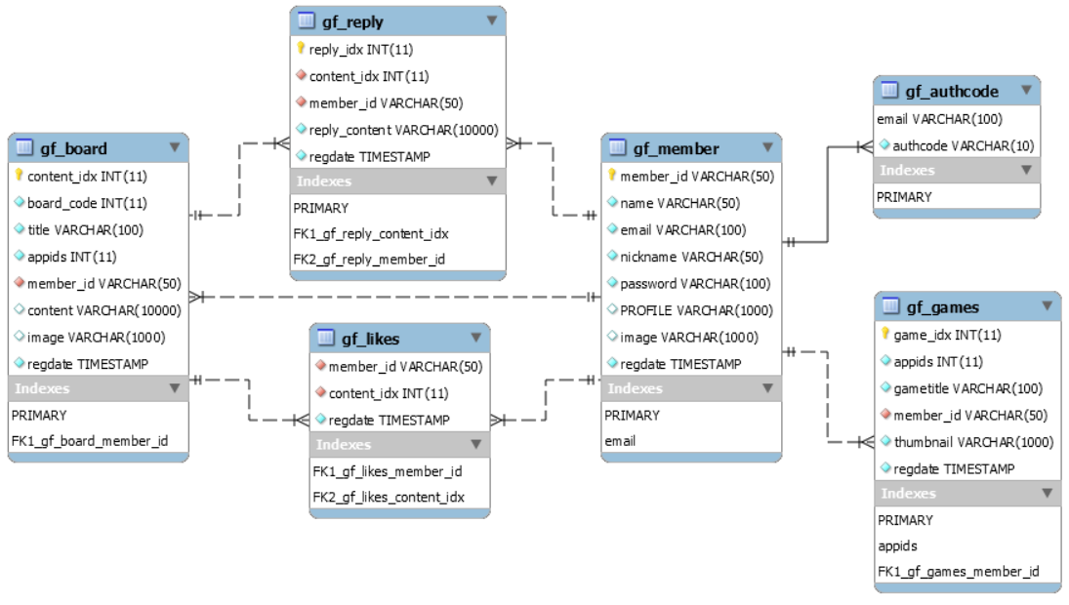
5. ERD 설계도

Slide 15
6. 테이블 명세서 (회원 테이블)
Table 명세서
프로젝트명 | 게임 포럼 앱
DB명 | game_forum | 테이블명 | gf_member
작성일 | 2020-10-24 | 작성자 | 김용헌
설명 | 사용자 정보 테이블
컬럼명 | 데이터타입 | 기본값 | NULL여부 | 설명
member_id | VARCHAR(50) |  | NOT NULL | 사용자 ID (P.K)
name | VARCHAR(50) |  | NOT NULL | 사용자 이름(실명)
email | VARCHAR(100) |  | NOT NULL | 사용자 이메일 (U.K)
nickname | VARCHAR(50) |  | NOT NULL | 사용자 닉네임
password | VARCHAR(100) |  | NOT NULL | 사용자 비밀번호
profile | VARCHAR(1000) |  |  | 사용자 프로필
image | VARCHAR(1000) |  |  | 사용자 프로필사진 경로
regdate | TIMESTAMP | current_timestamp() | NOT NULL | 사용자 가입일자

Slide 16
6. 테이블 명세서 (게시판 테이블)
Table 명세서
프로젝트명 | 게임 포럼 앱
DB명 | game_forum | 테이블명 | gf_board
작성일 | 2020-10-24 | 작성자 | 김용헌
설명 | 사용자가 작성한 게시판 정보 테이블
컬럼명 | 데이터타입 | 기본값 | NULL여부 | 설명
content_idx | INT(11) | AUTO_INCREMENT | NOT NULL | 게시글 번호 (P.K)
board_code | INT(11) |  | NOT NULL | 게시판 분류 코드(예시 : 뉴스게시판 = 1)
title | VARCHAR(100) |  | NOT NULL | 사용자 이메일
appids | INT(11) | 0 | NOT NULL | 게시글에 등록된 게임 코드
member_id | VARCHAR(50) |  | NOT NULL | 게시글을 등록한 사용자 아이디 (F.K)
content | VARCHAR(10000) |  |  | 게시글 내용
image | VARCHAR(1000) |  |  | 업로드한 이미지 경로
regdate | TIMESTAMP | current_timestamp() | NOT NULL | 게시글 등록일자

Slide 17
6. 테이블 명세서 (게임 테이블)
Table 명세서
프로젝트명 | 게임 포럼 앱
DB명 | game_forum | 테이블명 | gf_games
작성일 | 2020-10-24 | 작성자 | 김용헌
설명 | 관리자가 등록한 게임 정보 테이블
컬럼명 | 데이터타입 | 기본값 | NULL여부 | 설명
game_idx | INT(11) | AUTO_INCREMENT | NOT NULL | 게임 등록 번호 (P.K)
appids | INT(11) | 0 | NOT NULL | 외부 API로 넘길 게임코드 (U.K)
gametitle | VARCHAR(100) |  | NOT NULL | 게임명
member_id | VARCHAR(50) |  | NOT NULL | 게임을 등록한 관리자 아이디 (F.K)
thumbnail | VARCHAR(1000) |  | NOT NULL | 썸네일 이미지 경로
regdate | TIMESTAMP | current_timestamp() | NOT NULL | 게시글 등록일자

Slide 18
6. 테이블 명세서 (댓글 테이블)
Table 명세서
프로젝트명 | 게임 포럼 앱
DB명 | game_forum | 테이블명 | gf_reply
작성일 | 2020-10-24 | 작성자 | 김용헌
설명 | 사용자가 작성한 댓글 정보 테이블
컬럼명 | 데이터타입 | 기본값 | NULL여부 | 설명
reply_idx | INT(11) | AUTO_INCREMENT | NOT NULL | 댓글 번호 (P.K)
content_idx | INT(11) |  | NOT NULL | 댓글이 달린 게시글 번호 (F.K)
member_id | VARCHAR(50) |  | NOT NULL | 댓글 작성자 아이디 (F.K)
reply_content | VARCHAR(10000) |  | NOT NULL | 댓글 내용
regdate | TIMESTAMP | current_timestamp() | NOT NULL | 댓글 등록일자

Slide 19
6. 테이블 명세서 (좋아요 테이블, 인증코드 테이블)
Table 명세서
프로젝트명 | 게임 포럼 앱
DB명 | game_forum | 테이블명 | gf_likes
작성일 | 2020-11-29 | 작성자 | 김용헌
설명 | 사용자들의 좋아요 등록 정보 테이블
컬럼명 | 데이터타입 | 기본값 | NULL여부 | 설명
member_id | VARCHAR(50) |  | NOT NULL | 좋아요 를 등록한 사용자 아이디 (F.K)
content_idx | INT(11) |  | NOT NULL | 좋아요 로 등록된 게시글 번호 (F.K)
regdate | TIMESTAMP | current_timestamp() | NOT NULL | 좋아요 등록일자
Table 명세서
프로젝트명 | 게임 포럼 앱
DB명 | game_forum | 테이블명 | gf_authcode
작성일 | 2020-12-03 | 작성자 | 김용헌
설명 | 사용자들이 발급받은 인증코드 정보 테이블
컬럼명 | 데이터타입 | 기본값 | NULL여부 | 설명
email | VARCHAR(100) |  | NOT NULL | 인증코드를 전송받은 이메일 (F.K)
authcode | VARCHAR(10) |  | NOT NULL | 발급된 인증코드 (F.K)

Slide 20
7. API (공통사항)
Base URL : http://localhost:8080/GameForum/
Response header
이름 | 데이터 타입 | 예시값 | 설명
header:msg | String | OK
header:code | String | 00
Response raw data
{ "header": { "msg": "OK", "code": "00" } }

Slide 21
7. API (회원가입)
내용 | 회원가입
Method | POST
URL | /regMember
Response Type | JSON
Response Date | 공통사항 header 참조
Response raw data
{ "header":{ "msg":"OK", "code":"00" } "body": { "result":"1" } }
이름 | 데이터 타입 | 예시값 | 설명
member_id | String | admin | 사용자 아이디
name | String | 김용헌 | 사용자 성명
email | String | admin@naver.com | 사용자 이메일
nickname | String | 어드민 | 사용자 닉네임
password | String | 1234 | 사용자 비밀번호
profile | String | 안녕하세요 | 사용자 프로필 내용
image | String | profile.jpg | 사용자 프로필 사진
body:result | int | 1 | 결과 리턴값

Slide 22
7. API (로그인)
내용 | 로그인
Method | POST
URL | /login
Response Type | JSON
Response Date | 공통사항 header 참조
Response raw data
{ "header":{ "msg":"OK", "code":"00" }, "body":{ "member_id":"admin", "image":"src/main/webapp/GameForum Img/2020-12-…-profile.jpg", "profile":"안녕하세요", "name":＂김용헌", "regdate":"2020-12-13 01:30:17.0", "nickname":"어드민", "email":"admin@naver.com" } }
이름 | 데이터 타입 | 예시값 | 설명
member_id | String | admin | 사용자 아이디
password | String | 1234 | 사용자 비밀번호
body:member_ id | String | admin | 사용자 아이디
body:image | String | src/main/webapp/GameForumImg/…-profile.jpg | 사용자 프로필 이미지
body:profile | String | 안녕하세요 | 사용자 프로필내용
body:name | String | 김용헌 | 사용자 이름
body:regdate | Date | 2020-12-13 01:30:17.0 | 사용자 가입일자
body:nickname | String | 어드민 | 사용자 닉네임
body:email | String | admin@naver.com | 사용자 이메일

Slide 23
7. API (인증코드 발급 및 확인)
내용 | 인증코드 발급
Method | POST
URL | /createAuthcode
Response Type | JSON
Response Date | 공통사항 header 참조
Response raw data
{ "header":{ "msg":"OK", "code":"00" } "body":{ "code":"524866“ } }
이름 | 데이터 타입 | 예시값 | 설명
email | String | admin@gmail.com | 전송받을 이메일
body:code | String | 524866 | 발급받은 인증코드
내용 | 인증코드 확인
Method | POST
URL | /authcodeCheck
Response Type | JSON
Response Date | 공통사항 header 참조
Response raw data
{ "header":{ "msg":"OK", "code":"00" } "body":{ "result":"success" } }
이름 | 데이터 타입 | 예시값 | 설명
email | String | admin@gmail.com | 전송받은 이메일
authcode | String | 524866 | 발급받은 인증코드
body:result | String | success | 인증 성공 여부

Slide 24
7. API (게시글 목록)
내용 | 게시글 목록
Method | GET
URL | /forumList?pageNum={pageNum}&board_code={board_code}
Response Type | JSON
Response Date | 공통사항 header 참조
Response raw data
{ "header":{ "msg":"OK", "code":"00" }, "body":{ "pageNum":1, "data":[ { "image":"src/main/webapp/Game ForumImg/2020-12-…- 1.png", "appids":0, "content_idx":31, "regdate":"2020-12-14 06:10:53.0", "nickname":"유저1", "board_code":3, "title":"insert test", "content":"test", "likes":2 }, ... ], "cnt":10 } }
이름 | 데이터 타입 | 예시값 | 설명
body:pageNum | int | 1 | 페이징 번호
body:data: image | String | src/main/webapp/GameForumImg/…-1.png | 게시글에 등록된 이미지 경로
body:data: appids | int | 0 | 게시글에 등록된 게임코드(기본값 : 0)
body:data: content_idx | int | 31 | 게시글 번호
body:data: regdate | Date | 2020-12-14 06:10:53.0 | 게시글 등록일자
body:data: board_code | int | 3 | 게시판 분류 코드
body:data:title | String | insert test | 게시글 제목
body:data: content | String | test | 게시글 내용
body:data:likes | int | 2 | 게시글이 받은 좋아요 수
body:cnt | int | 10 | 한 페이지당 불러올 게시글수

Slide 25
7. API (게시글 상세보기)
내용 | 게시글 상세보기
Method | GET
URL | /forumView?content_idx={content_idx}
Response Type | JSON
Response Date | 공통사항 header 참조
Response raw data
{ "header":{ "msg":"OK", "code":"00" }, "body":{ "appids":250900, "content_idx":3, "regdate":"2020-12-13 13:28:45.0", "nickname":"어드민", "board_code":3, "title":"게시글 1", "content":"내용1", "likes":3 } }
이름 | 데이터 타입 | 예시값 | 설명
body:appids | int | 250900 | 게시글에 등록된 게임코드
body:content_idx | int | 3 | 게시글 번호
body:regdate | Date | 2020-12-13 13:28:45.0 | 게시글 등록일자
body:nickname | String | 어드민 | 게시글을 등록한 사용자 닉네임
body:board_code | int | 3 | 게시판 분류 코드
body:title | String | 게시글 1 | 게시글 제목
body:content | String | 내용1 | 게시글 내용
body:likes | int | 3 | 게시글이 받은 좋아요 수

Slide 26
7. API (좋아요 등록 및 취소)
내용 | 좋아요 등록
Method | POST
URL | /likesForum
Response Type | JSON
Response Date | 공통사항 header 참조
Response raw data
{ "header":{ "msg":"OK", "code":"00" }, "body":{ "result":1, "msg":"31번째 게시글에 좋아요를 누르셨습 니다." } }
이름 | 데이터 타입 | 예시값 | 설명
member_id | String | admin | 좋아요 를 등록하는 사용자 아이디
content_idx | int | 31 | 좋아요 를 등록할 게시글 번호
body:result | int | 1 | 등록 성공 여부
body:msg | String | 31번째 게시글에 좋아요를 누르셨습니다. | 성공/실패 메세지
내용 | 좋아요 취소
Method | POST
URL | /likesCancelForum
Response Type | JSON
Response Date | 공통사항 header 참조
Response raw data
{ "header":{ "msg":"OK", "code":"00" }, "body":{ "result":1, "msg":"31번째 게시글에 좋아요를 취소하셨 습니다." } }
이름 | 데이터 타입 | 예시값 | 설명
member_id | String | admin | 좋아요 를 취소하는 사용자 아이디
content_idx | int | 31 | 좋아요 를 취소할 게시글 번호
body:result | int | 1 | 취소 성공 여부
body:msg | String | 31번째 게시글에 좋아요를 취소하셨습니다. | 성공/실패 메세지

